Slide 1
Chia sẻ usecase Self Healing trong Cloud infrastructure với TICK Stack, Vitrage và Mistral
Mai Ngọc Dương, Ngô Quang Hòa – Viettel Cybersecurity

Slide 2
Mục lục
Hiện trạng monitor & Self Healing challenge
Self Healing với Vitrage và Mistral
Tích hợp TICK Stack và Vitrage
Demo
Các vấn đề & Next Step …

Slide 3
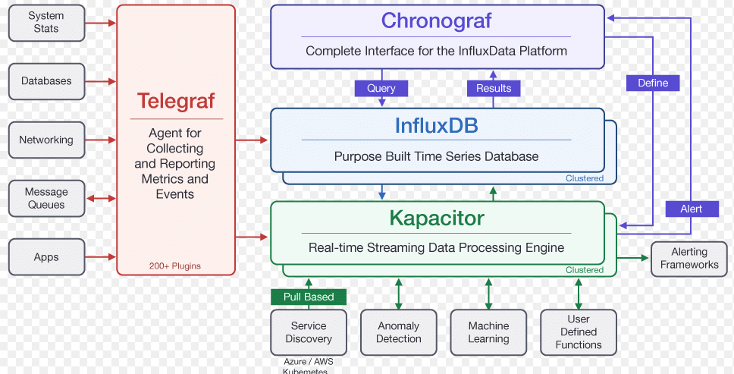
1. Hiện trạng Monitor
Stack monitor hiện tại đang sử dụng TICK:
Monitor Networking: Giám sát thiết bị mạng qua SNMP
Monitor Infrastructrure: Giám sát HĐH, Physical, Virtualize
Monitor Backend Service: MySQL, Mongo, RabbitMQ,…
Monitor Apps: Cloud Controller, Company App, …

Slide 4
1. Hiện trạng Monitor
Ưu điểm:
Open sources
Hỗ trợ nhiều app phổ biến (plugin)
Push-based agent
Nhược điểm:
Trả phí để có Influxdb cluster
Kapacitor (alert) không có nhiều tính năng như de-duplicate, grouping, …
1 số giải pháp monitor phổ biến khác:
Nagios, Zabbix, Prometheus, Cacti …

Slide 5

Self Healing challenge
Các vấn đề ảnh hưởng đến dịch vụ trong Cloud infrastructure
Compute node:
Host down
NIC down
Nghẽn RAM/CPU/Network/Disk của compute node
Physical error: HDD, SOC, FAN, Battery, …
Controller node (mặc dù đã chạy 3 node):
Service down
Backend service down: Rabbitmq, Mysql, Haproxy, …
Storage node (Ceph):
OSD down
Mon, Mgr, Rgw down, ….

Slide 6
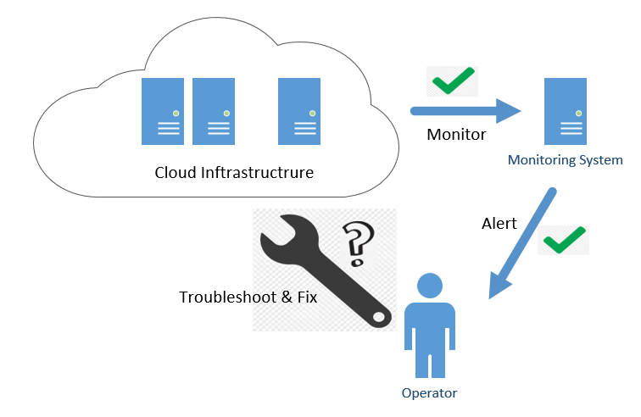
Self Healing challenge
Phát hiện vấn đề:
Đã làm rất tốt bởi các hệ thống Monitor
Xử lý lỗi:
Manual bằng tay
Không tổng hợp thành tri thức

Slide 7
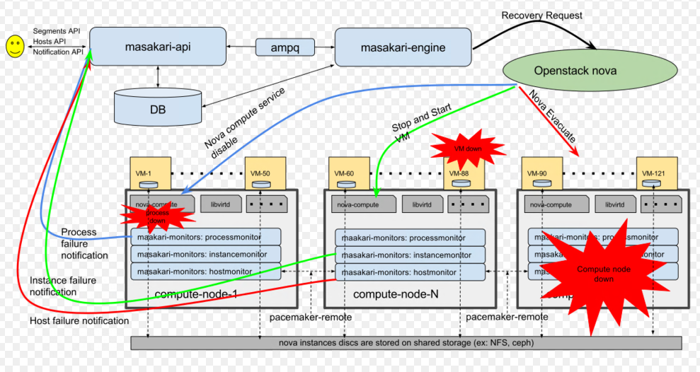
2. Các giải pháp Self Heling hiện tại
Masakari: Mì ăn liền cho trường hợp HA cho VM
Thành phần monitor: host (dựa trên pacemaker + corosync), instance, processor monitor
Action: Fix action or trigger mistral

Slide 8
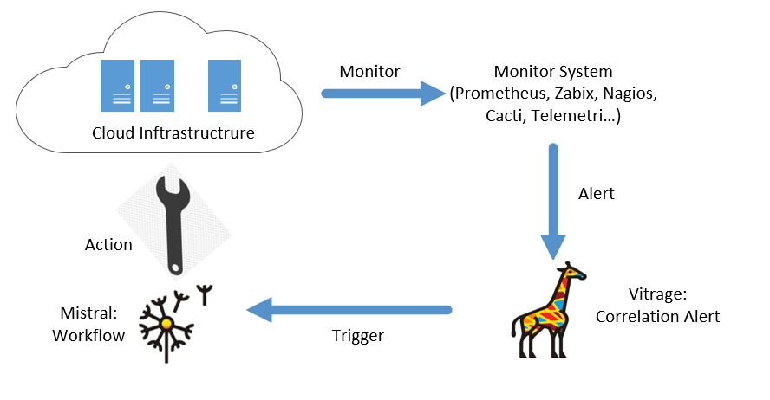
2. Các giải pháp Self Heling hiện tại
External Monitor + Vitrage + Mistral = Self Healing
External Monitor: Là các hệ thống monitor tài nguyên
Vitrage: Dựa vào các alert và thông tin topology của hạ tầng Cloud để xác định các thành phần bị ảnh hưởng
Mistral: Là workflow manager thực hiện việc fix lỗi khi nhận trigger từ Vitrage

Slide 9
2. Các giải pháp Self Heling hiện tại
Vitrage: More than ITTT (If this then that)
Holistic and complete view: Thể hiện topology toàn bộ hạ tầng cloud
Đối với các đối tượng của openstack (AZ, compute node, VM, network, storage) thì vitrage có thể tự vẽ được topology
Đối với các đối tượng khác: như hạ tầng mạng, storage thì có thể add static vào vitrage
Deduced alarm, state:
Dựa vào topolicy đã có, khi có 1 alert thì có thể suy ra được các thành phần bị ảnh hưởng.
Ví dụ khi 1 port switch down => xác định được compute node, VM nào bị ảnh hưởng.
Root Cause Indicators:
Khi có nhiều alert xuất hiện cùng lúc, thì dựa vào topology đã có + các tri thức về lỗi được quản trị viên nhập vào thì có thể xác định nguyên nhân gốc của vấn đề.
Ví dụ: Nếu có alert về 1 port switch down, lại có alert mất kết nối đến VM, mất kết nối đến dịch vụ trên VM, …thì có thể đưa ra nguyên nhân gốc là port switch down.

Slide 10
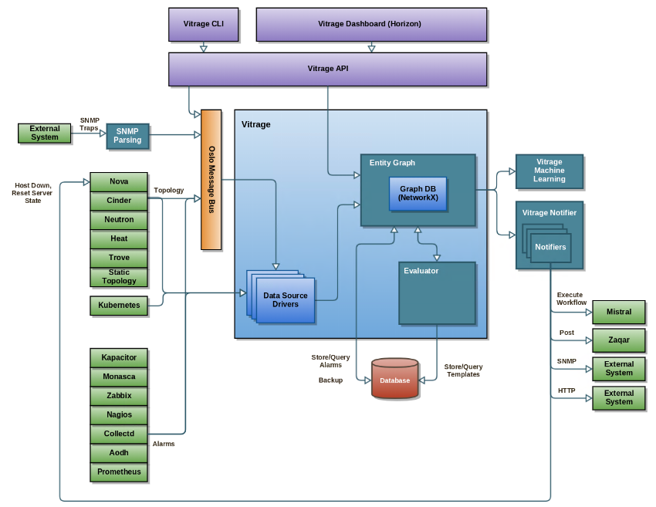
2. Các giải pháp Self Heling hiện tại
Vitrage: Kiến trúc
ClI, Drashboard, API
Vitrage data source driver: Nhiệm vụ lấy input đầu vào thông tin về các resource hệ thống về cho vitrage graph hiển thị.
Vitrage graph: Từ các thông tin của Data Source Driver để vẽ ra topology của hạ tầng cloud
Vitrage evaluator: Khi có thông báo từ graph về một số thay đổi của các thực thể, nó truy vấn trong các kịch bản (template do người dùng định nghĩa từ trước) và áp dụng các thay đổi trạng thái cho các thực thể (set_state, raise_alarm, add_causual_relationship)
Vitrage notifiers

Slide 11
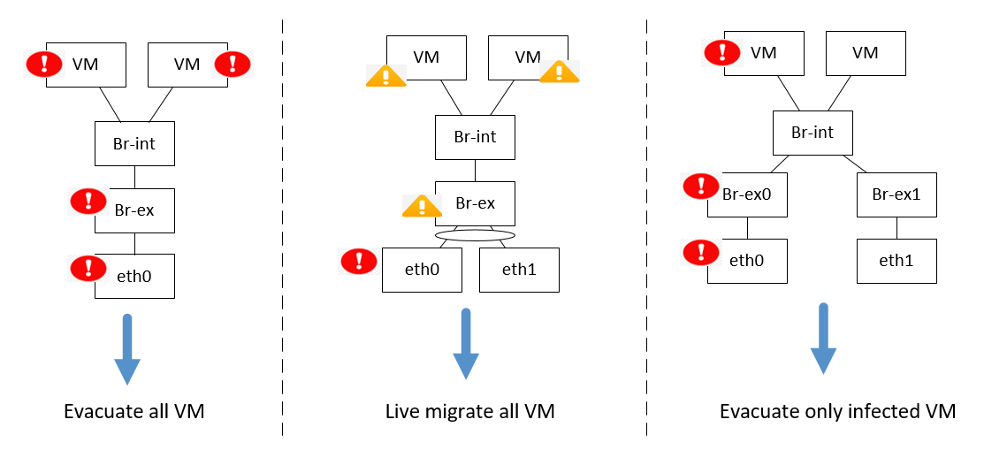
2. Các giải pháp Self Heling hiện tại
Vitrage: 1 NIC trên compute node down ảnh hưởng thế nào đến VM, và sẽ thực hiện action nào ???

Slide 12
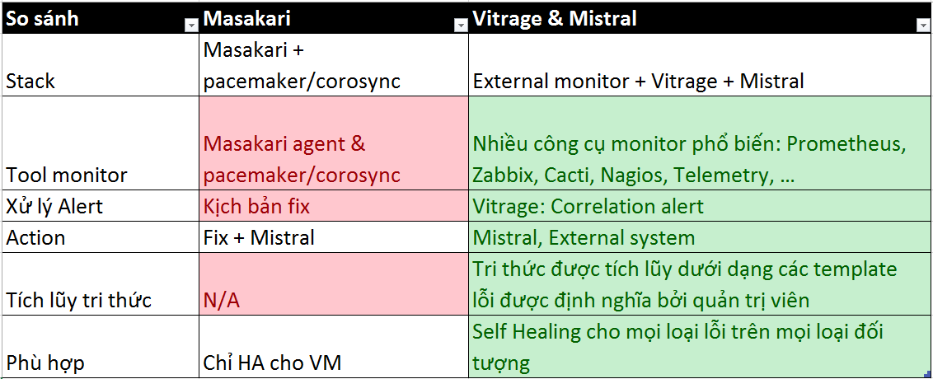
2. Các giải pháp Self Heling hiện tại
So sánh masakari & Vitrage + Mistral

Slide 13
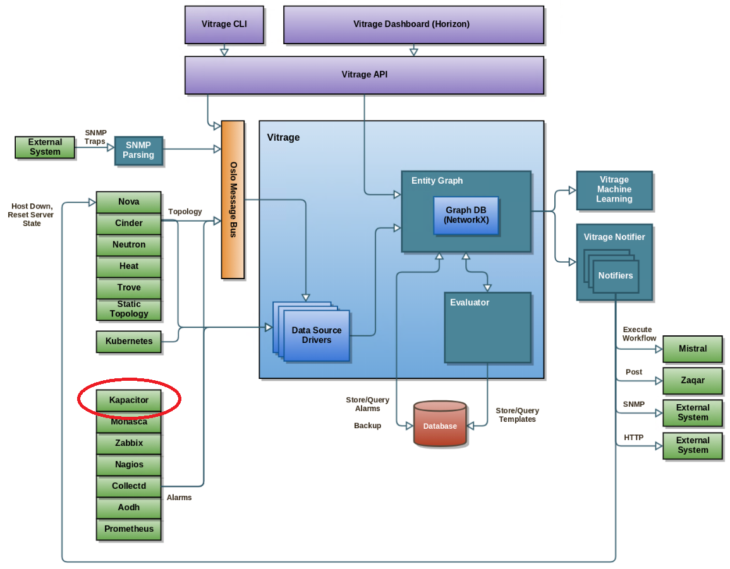
3. Tích hợp TICK Stack và Vitrage
Đầu vào: monitor tool hoặc alert module
Mục tiêu: Vitrage nhận được alert

Slide 14
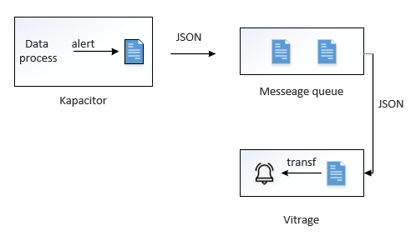
3. Tích hợp TICK Stack và Vitrage
Gửi alert vào messeage queue: topic vitrage_notifier.
Đóng gói vitrage package: vitrage.datasource.kapacitor- 2 class
Driver class: nhập thông tin alert
Transformer class: chuyển đổi về thực thể của vitrage graph

Slide 15
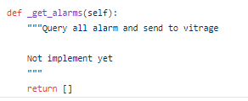
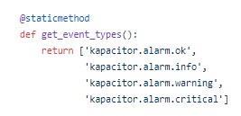
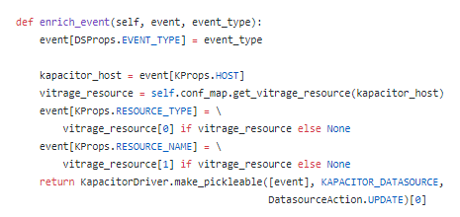
3. Tích hợp TICK Stack và Vitrage
Driver class:
Hàm | Ý nghĩa
get_all | Truy vấn alarm từ monitor tool
get_event_types | Lấy alarm từ queue
enrich_event | bổ sung thông tin alarm từ file config

Slide 16
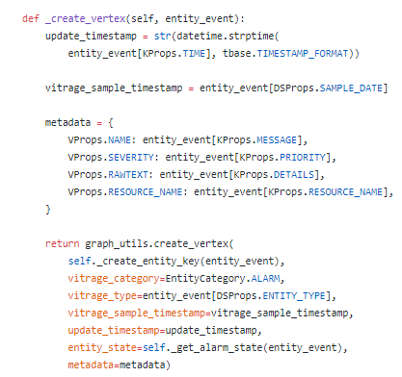
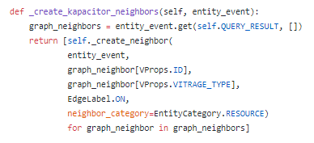
3. Tích hợp TICK Stack và Vitrage
Transformer class:
https://docs.openstack.org/vitrage/latest/contributor/add-new-datasource.html
Hàm | Ý nghĩa
_create_vetex | Tạo đỉnh cho graph
_create_neighbors | Tạo quan hệ với các đỉnh gần đó

Slide 17
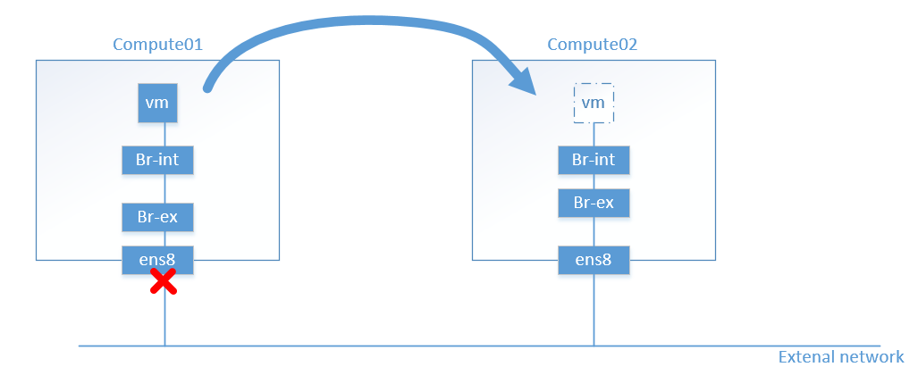
4. Demo
Kịch bản NIC down

Slide 18
4. Demo
Demo video
https://github.com/cloud-guru/openinfra2019/sefthealing.avi

Slide 19
5. Các vấn đề & Do next:
Các vấn đề: Hiện tại Vitrage chưa hỗ trợ full để chạy HA theo mô hình 3 node Openstack controller:
Thành phần Graph hiện tại đang lưu topology sử dụng networkx (lưu in-memory), chưa support HA
Tương lai: Sử dụng Neo4j or Titan
Do next:
Phát triển plugin monitor Openstack Control plane cho telegraf

Slide 20
5. Các vấn đề & Do next:
We’re always hiring
https://viettelcybersecurity.com

Slide 21
Q&A
Thankyou

